Slide 1
Schaduwen en tegenlicht
Vaak een vergeten deel in de fotografie

Slide 2
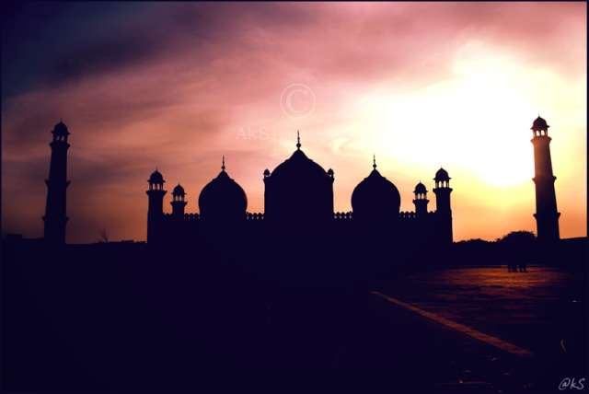
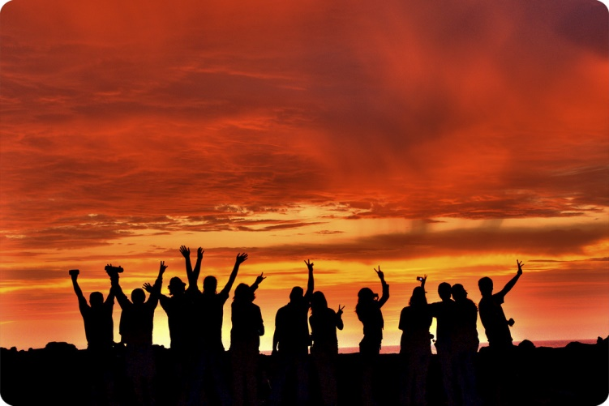
Tegenlicht

Slide 3
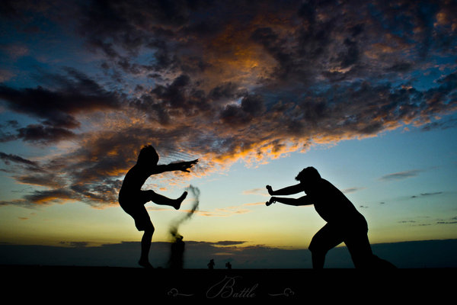
Tegenlicht
Bij silhouet creëer je een sfeer waardoor je de voorgrond zonder details weergeeft
Juist de omgeving wordt een belangrijk onderdeel van de totale foto

Slide 4
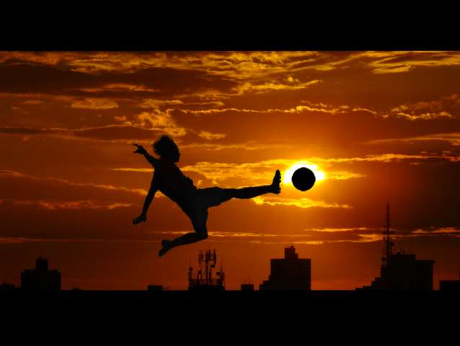
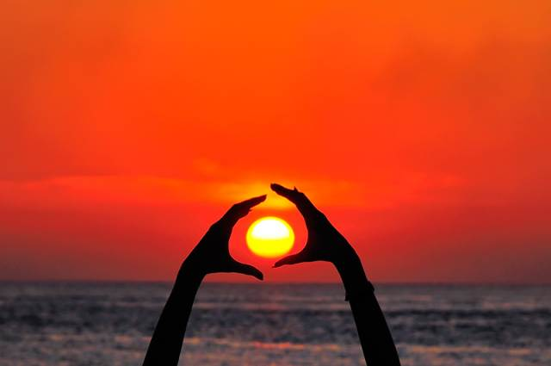
Tegenlicht

Slide 5
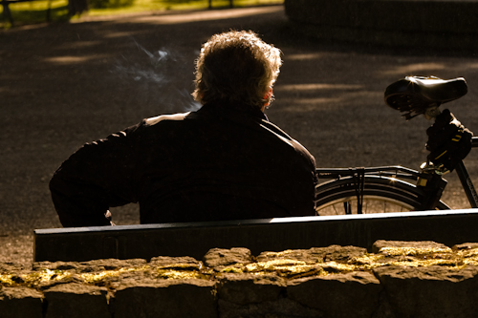
Tegenlicht
Randlicht of haarlicht wordt door portretfotografen gebruikt
Onderwerp wordt schuin belicht door lichtbron
Achtergrond donkerder geeft groter effect

Slide 6
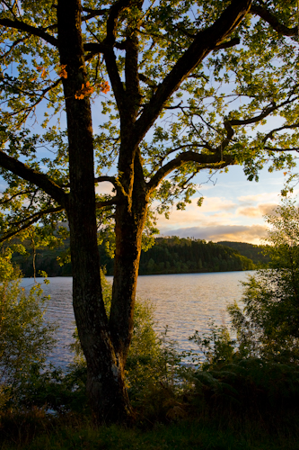
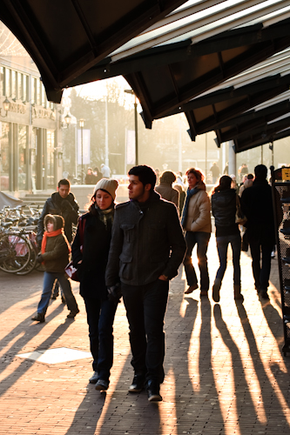
Tegenlicht

Slide 7
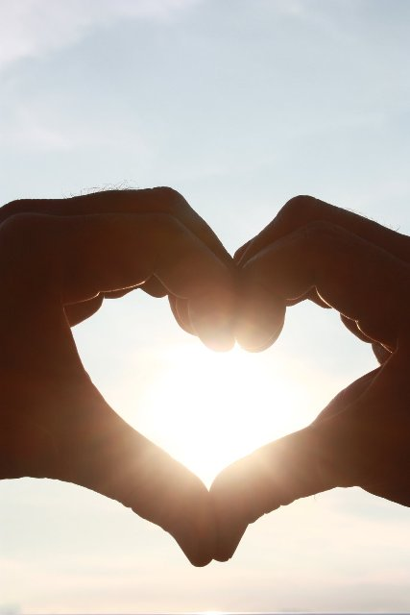
Tegenlicht
Geen flits gebruiken betekent een donkere voorzijde
Spotmeting in schaduwgedeelte gebruiken of overbelichten met 1 of 2 stops
Gewoon oefenen

Slide 8
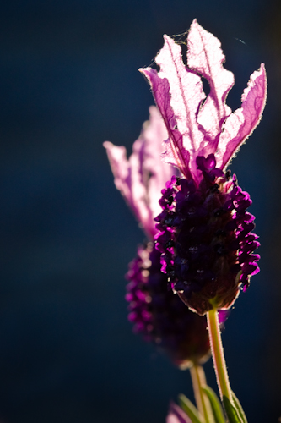
Tegenlicht
Doorzichtige onderwerpen worden met mooie details zichtbaar
Nooit direct in de zon kijken door de zoeker. Gebruik live view of een grijs verloop filter
Flair voorkomen door standpunt te wijzigen

Slide 9
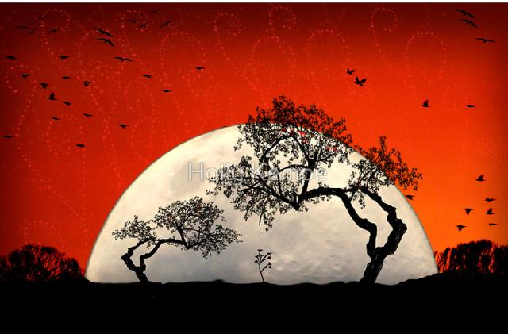
Tegenlicht
Nabewerking geeft veel mogelijkheden om kunstzinnige beelden te maken
Scherpte van de overgang tussen schaduw en achtergrond

Slide 10
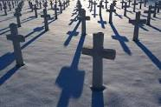
Schaduw
Veel fotografen proberen de schaduw weg te houden uit de foto (flitsen)
Maak gebruik van het effect

Slide 11
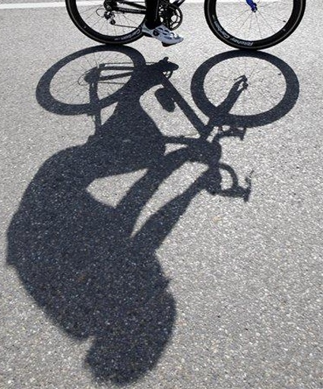
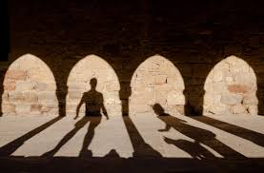
Schaduw

Slide 12
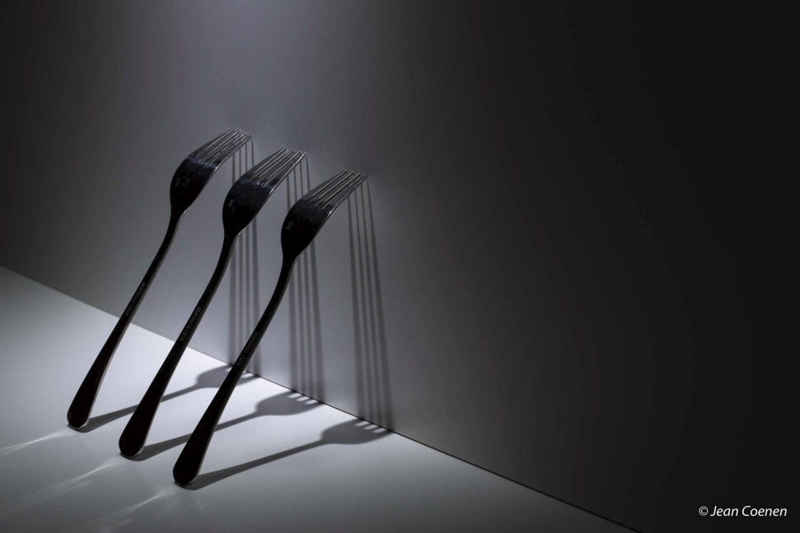
Schaduw
Schaduw geeft emotie of mogelijke surrealistische beelden
Combinatie met onderwerp mogelijk
Creatief met schaduw

Slide 13
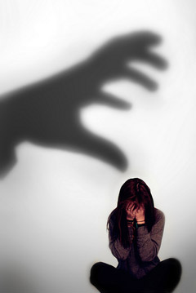
Schaduw
Lichtbron dichtbij geeft grote schaduw
Combinatie van kleur en grijs/zwarte schaduw
Bewuste keuze voor zwart/wit opnamen (of nabewerking…)

Slide 14
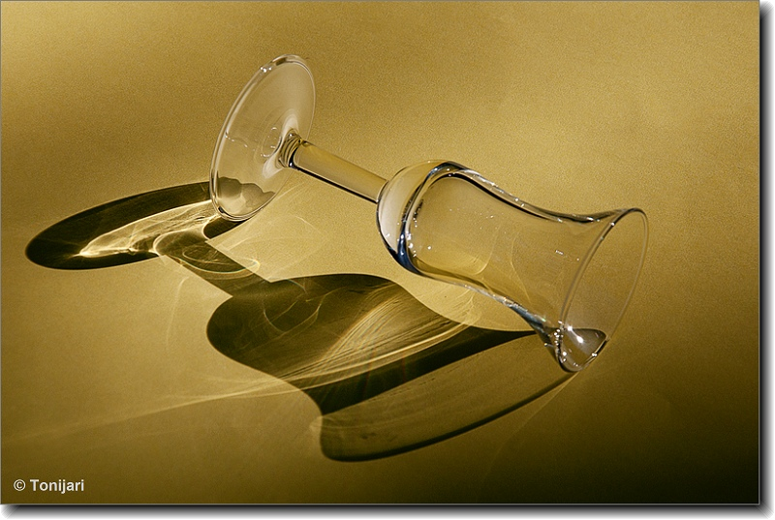
Schaduw
Gewone voorwerpen gebruiken om schaduw te werpen
Ook hier geldt weer:
Oefenen, oefenen, oefenen…

Slide 15
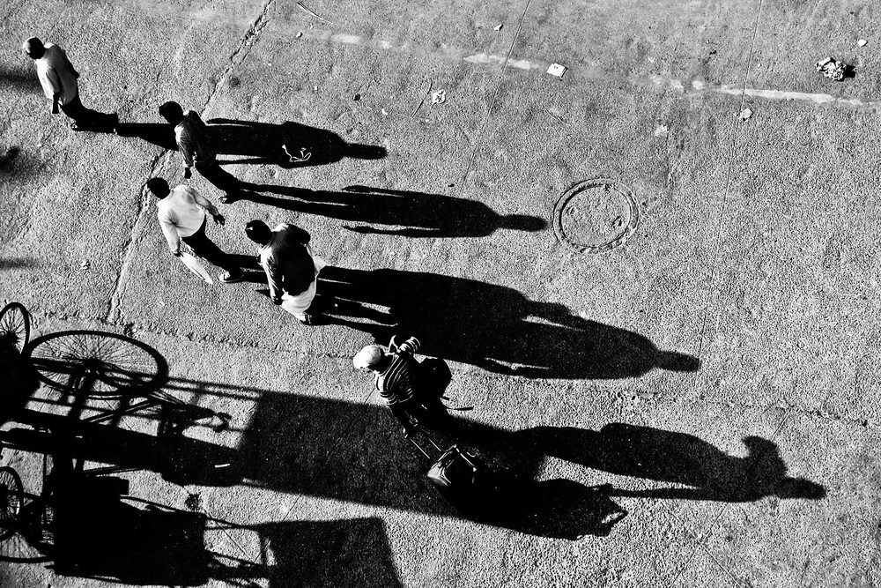
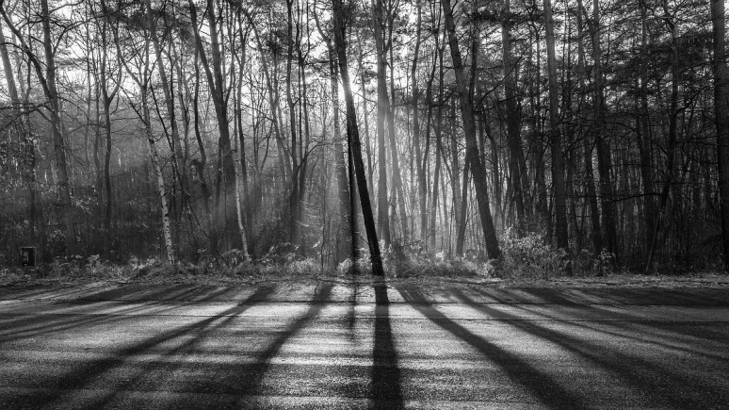
Schaduw

Slide 16
Tegenlicht en Schaduw
En nu aan jullie om de foto’s te maken….

